Slide 1
Commolympic
Kumamoto

Slide 2
地域コミュニティセンター
Notes:
コミセンにいったことあるか、使ったことはありますか。
うちは15～20分かかる。目の前に隣の校区のコミセンがあるのに。
しかも借りようとしても空いてないから借りれない。
私でも歩いていかないのに、高齢者が歩いていくでしょうか？

Slide 3
もっと近くにあればいいのに。
Notes:
ある民生委員さんからこんな声を聞きました。サロンを開いても参加されない方も多いそうです。
私が所属している子ども劇場の若いママたちも子育てサークル活動がもっと近くであれば行きやすいのに と言ってました。

Slide 4
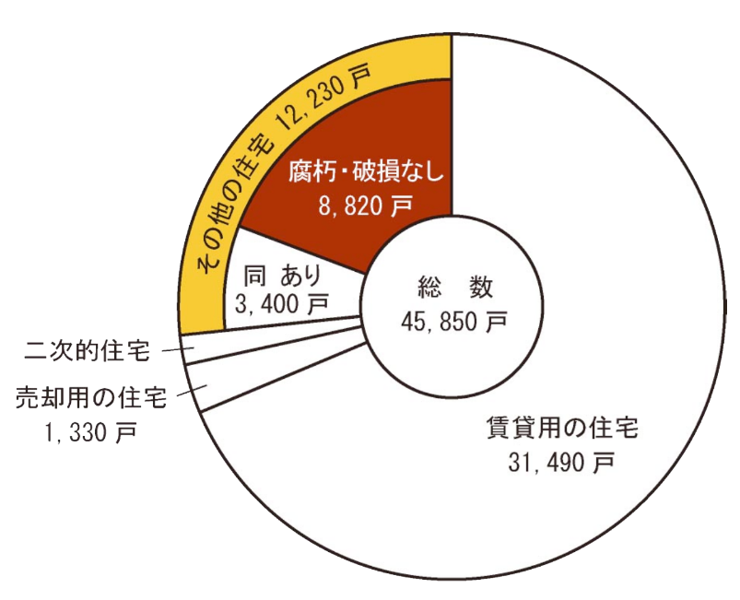
近くにあるもの
住宅の空き家
住宅・土地統計調査より
Notes:
近くにあるもの。それは空き家。市の14％が空き家。ほとんどは賃貸用の住宅ですが、2割は使えるけど使ってない住宅。計算上では2.6％、50件に1件は放置されてる空き家ということになります。
近くにある空き家をみんなが集える場として活用すれば、近くに集える場ができる。
実際にサロンとして使っているところもあります。

Slide 5
近くにあるけど参加しない
Notes:
一方、近くにあるけど参加しない人もいる。おもしろくない。知らない人ばかり。地域活動してこなかったので知り合いもいない。こうやって参加せず、ひとりで家でTVをみる。将棋の相手はコンピューター、どこかの知らない人とネット対戦。こんな生活を続けていると、一日誰とも会話しなくて、一歩も外に出なくて、引きこもりになってしまう。そのうち病気になって寝たきりになったり、ひとりさびしく人生の最期を迎えるかもしれない。そうならないためにも、家の近くなら、参加しやすいし、誘う方も誘いやすい。だまされたと思って、あなたも参加してみませんか？

Slide 6
意外と楽しい。
Notes:
行ってみると意外と楽しいものです。はじめは、ただ黙って将棋を指すだけかもしれませんが、知らない人同士でも家が近所だから何か共通の話題もあるはずです。

Slide 7
会話が生まれ、
人と人のネットワークが派生する
Notes:
会話が生まれ、仲間ができ、次第にネットワークが派生する。楽しくなってきます。

Slide 8
もっと強い人と対戦したい。
腕試しがしてみたい。
Notes:
やりだすと、こんな欲がでてくる。そこで、同じ校区の他の地域の方や隣の校区、隣の区など、似たような取り組みをしている全く知らない人と対戦したり。
勝つと嬉しいし、負けると次は勝ちたくなる。目標ができ、生きがいが湧いてくる。

Slide 9
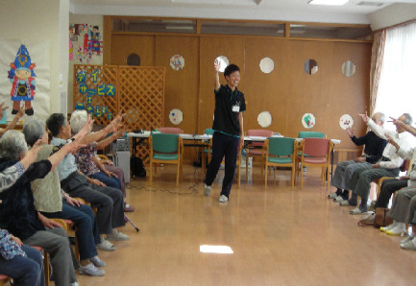
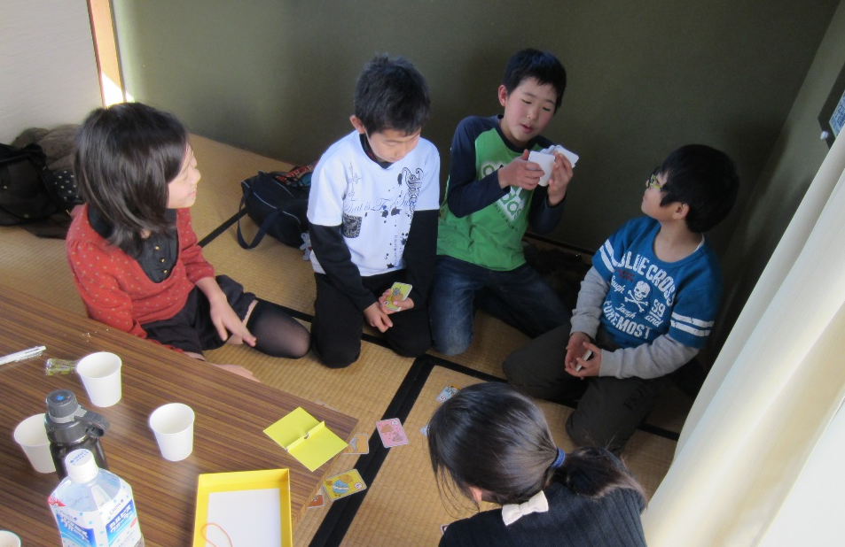
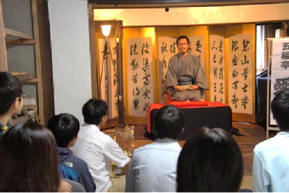
Notes:
将棋だけではなく、囲碁や健康体操、ストローサッカー、校区カルタ、合唱、ダンス、寄席バトルなど、それぞれの地域で好きな人が集まって楽しく活動する。

Slide 10
地域の個性化で、
個人の生き甲斐が湧く
Notes:
地域の個性化で、個人の生きがいも湧いてきます。
生きがいを継続するためにも定期的な「晴れ」の場が必要です。

Slide 11
校区大会
(1年に1回)
区大会
(2年に1回)
市大会
(4年に1回)
Commolympic
Kumamoto
Notes:
校区大会、区大会、市大会とステップアップできる場があれば、やる気も継続できます。
大会で知らない地域に行く。新たな発見がある。

Slide 12
五区の輪を築き、
人と人がつながる
Notes:
お互いの地域の情報交換や交流が生まれる。五区の輪を築き、人と人がつながる。これまでなかった区のアイデンティティをつくるきっかけにもなるかもしれません。
では、空き家は本当に使えるのでしょうか？武蔵ケ丘では借りたくてお願いしたけど断られた。

Slide 13
なぜ貸せないのか？
Notes:
めんどくさい。荷物がある（特に仏壇）、貸すには改修費がかかる、貸したら戻ってこない、墓参りに帰ってきたときに使うし・・・

Slide 14
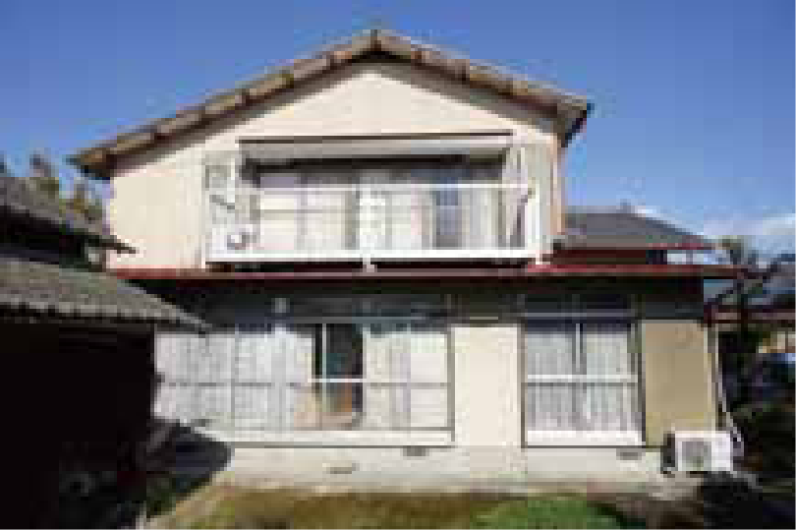
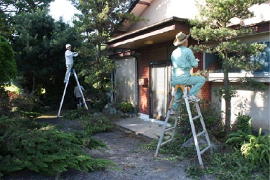
貸せた事例
Notes:
しかし、貸せた事例もあります。中緑校区では、地域住民が協力し合って掃除、庭木の剪定、不用品はフリーマーケットで処分。

Slide 15
誰が使う？
Notes:
では、誰が使いますか？区役所が企画して運営してくれますか？自治会長さんにやってもらいますか？頼まれた方もやらされ感があると楽しくないし長続きしない。やりたい人がやりたいことを、できる人ができることを協力し合って運営する。楽しむことが大事。私たちの子ども劇場も楽しみながらやっているから40年以上続いているのです。地域住民が協力し合って、みんなで使うのです。

Slide 16
互いに相手を大切にし、
協力し合う
Notes:
こうやって、みんなで協力し合って使えるようにし、楽しく運営することで、互いに相手を大切にし、協力し合う 和ができる。

Slide 17
本当にできるの？
Notes:
地域住民がでできそうなことは、一斉清掃で掃除をしたり草取りしたり花苗を植えて花壇整備するくらいならできそう。
中緑の事例にしても武蔵ケ丘の事例にしても、やればできるんです。

Slide 18
地域資源を循環させ、
生活環境を保全する
Notes:
こうやって眠っている空き家、個人の資産が地域のチカラで地域に役立つ公共財産になる。高齢者だけで使うのではなく、子育てサークルや児童育成クラブ後の子どもの居場所として寺子屋的に使うことで、地域の高齢者が子ども達に知恵を伝える場、子どもの達の経験の場にもなる。地域資源を循環させて生活環境を保全する 環が生まれます。

Slide 19
日常的な見守り
非常時の支援体制
Notes:
多世代が趣味を持ち仲間との活動でコミュニケーションの輪が広がる。空き家活用で身近な交流の場を創出することで、高齢者の引きこもり防止だけでなく、子ども達の経験の場の創出、日常的な見守りや非常時の支援体制づくりにもつながるし、ボランティアやジュニアヘルパーの育成にもつながります。
そして、地域のみんなで楽しむことによって介護予防・生活支援が自然に実施され、地域包括ケアシステムの実現にもつながる。

Slide 20
Commolympic
Kumamoto
Notes:
この提案は、行政へ向けての提案ではありません。役所は、役所にしかできないことをすればいい。地域ががんばる後押しをしてくれればいい。地域ごみの処理とか固定資産の減免とか、コモリンピックの広報とかお金のかからない小さなことでいい。これは、どこかの地域で暮らし、いつかは老いていくみなさんへの提案です。まずは、みなさんの近くの人と仲間になって、わづくりの第一歩を一緒に踏み出してみませんか？
そして7年後、その仲間たちと元気に楽しく、みんなで一緒に東京オリンピックを観ましょう！

